Slide 1
实验四：实现感知机学习算法

Slide 2
实验环境
Python 3.6
华为云服务器
编辑器：Jupyter Notebook、PyCharm
MobaXterm、Xshell+ftp
可使用numpy、pandas、matplotlib等基础扩展包
不可使用sklearn、kreas等机器学习包

Slide 3
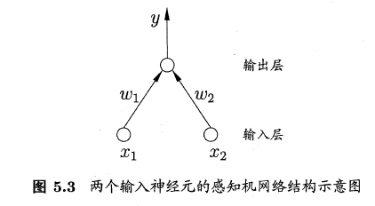

感知机学习算法
感知机(Perceptron) 由两层神经元组成， 如图5.3 所示，输入层接收外界输入信号后传递给输出层， 输出层是M-P 神经元，亦称“阈值逻辑单元" (threshold logic unit) .

Slide 4
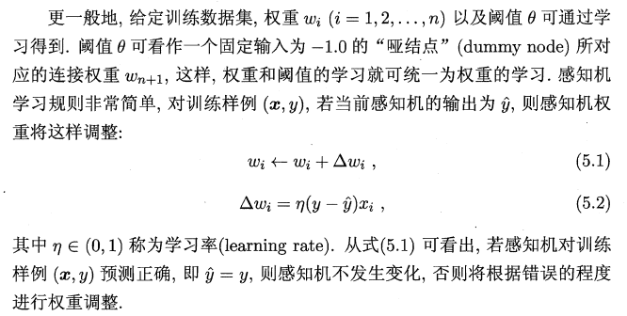

Slide 5
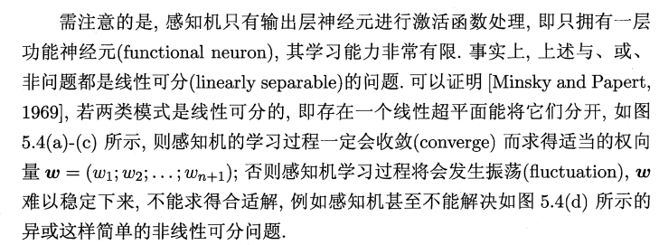
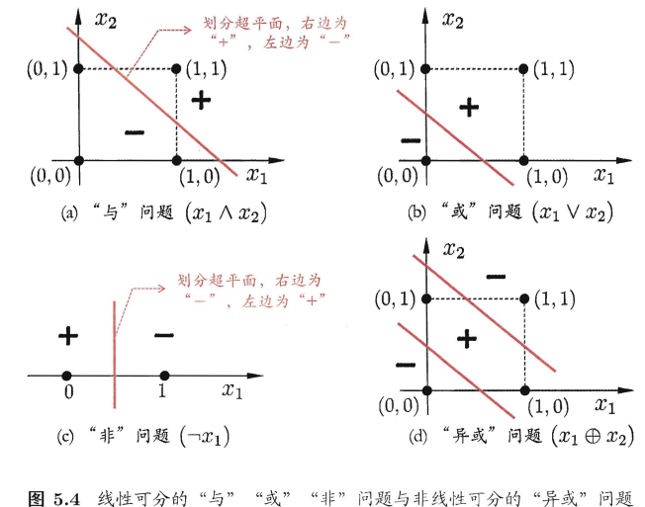

Slide 6
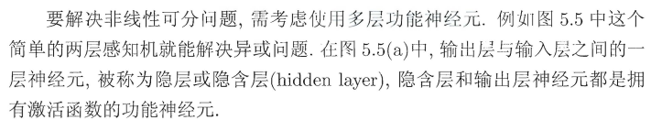
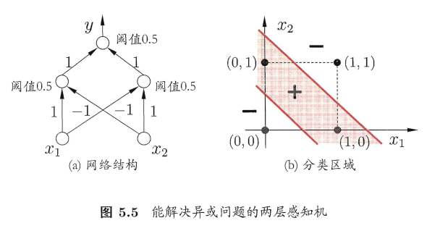

Slide 7
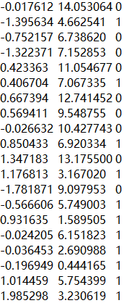
数据集介绍
数据集：
/感知机数据集/perceptron_data.txt
共有 98个样本2个输入变量
数据格式如右图

Slide 8
实验要求
1. 采用感知机学习算法建立模型
2. 神经元激活函数建议选用sign函数（数据集的标签请将 0 转换为 -1）
3. 输出每一次更新后的 W 和 θ
4. 数据集线性可分，请求解出线性超平面
5. 6月1日晚上12:00之前将代码、实验的输出结果与心得体会（doc或pdf文件，包括实验遇到的问题、解决方法和收获）一并打包上传至邮箱ml2021Spring@163.com

Slide 9
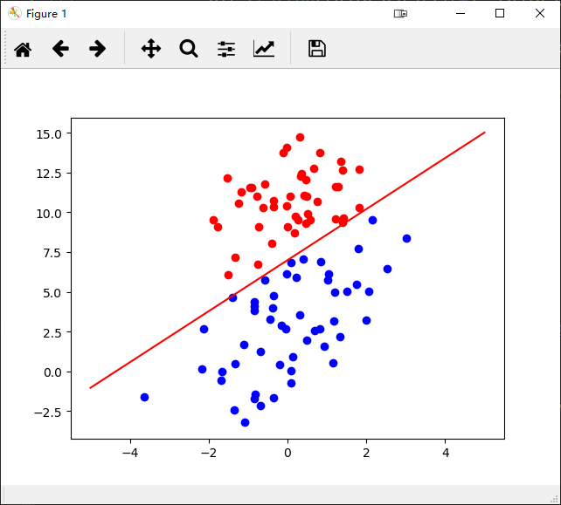
分类结果（示例）

